Slide 1


ỦY BAN NHÂN DÂN QUẬN LONG BIÊN
TRƯỜNG MN HOA THỦY TIÊN
NHẬN BIẾT PHÂN BIỆT
NHẬN BIẾT MÀU ĐỎ
LỨA TUỔI : 24-36 THÁNG
GIÁO VIÊN: ĐINH THÚY HOA

Slide 2


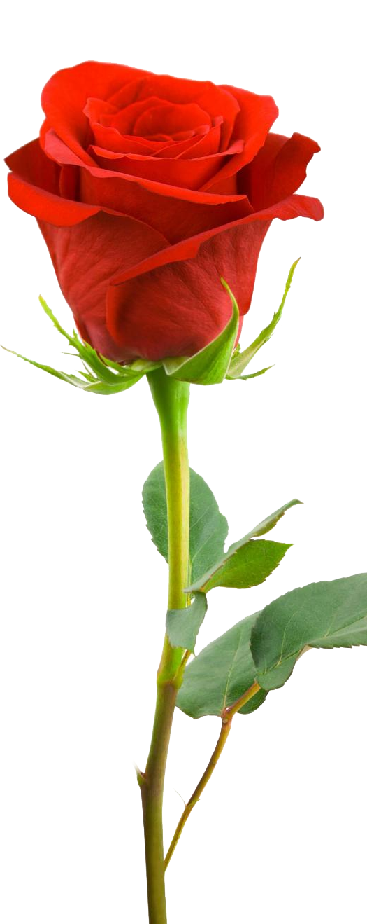


Slide 3
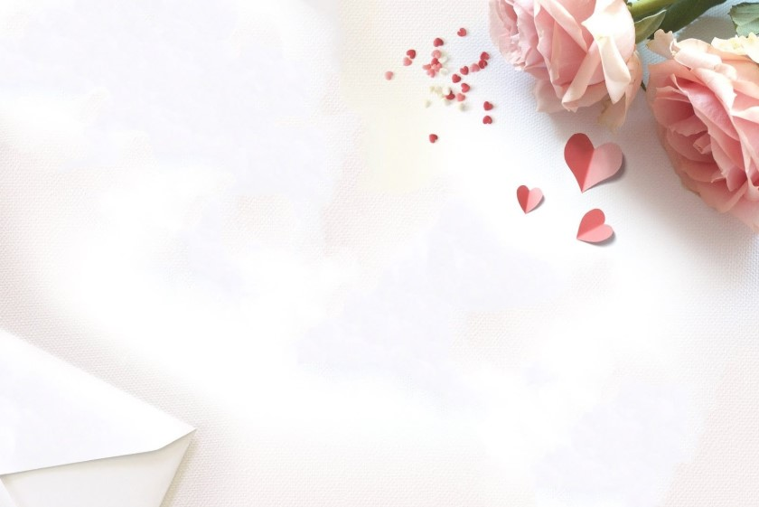
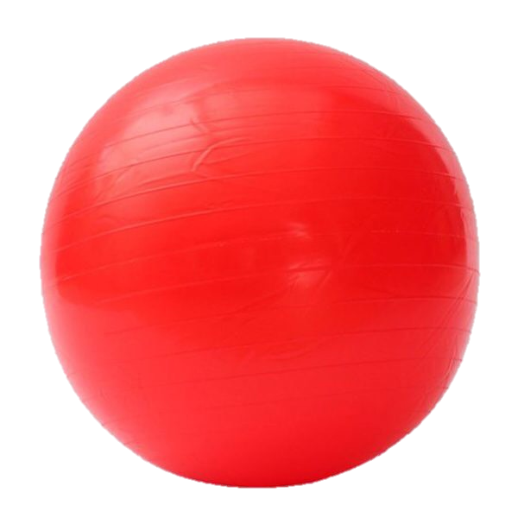

Slide 4



Slide 5
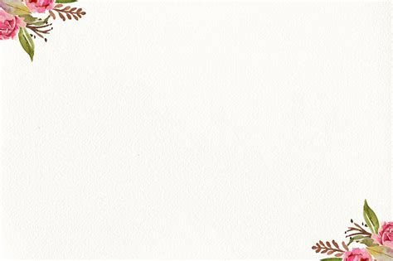


Slide 6

Trò chơi: THỬ TÀI thông minh.

Slide 7
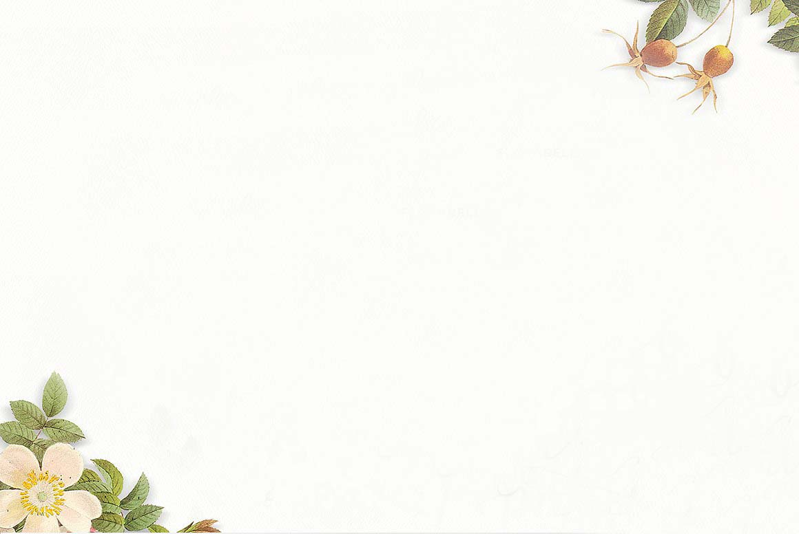



Slide 8


Slide 9
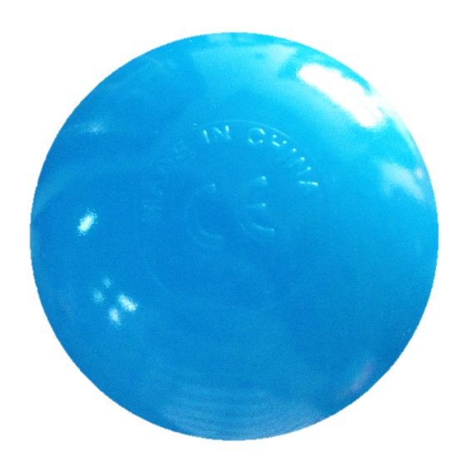

Slide 11
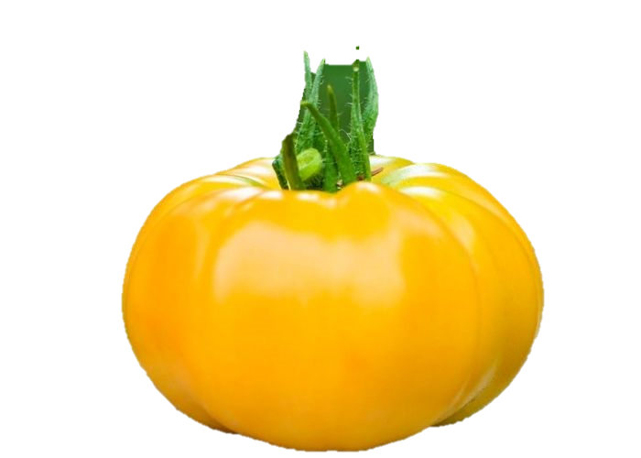

Slide 13
